Slide 1
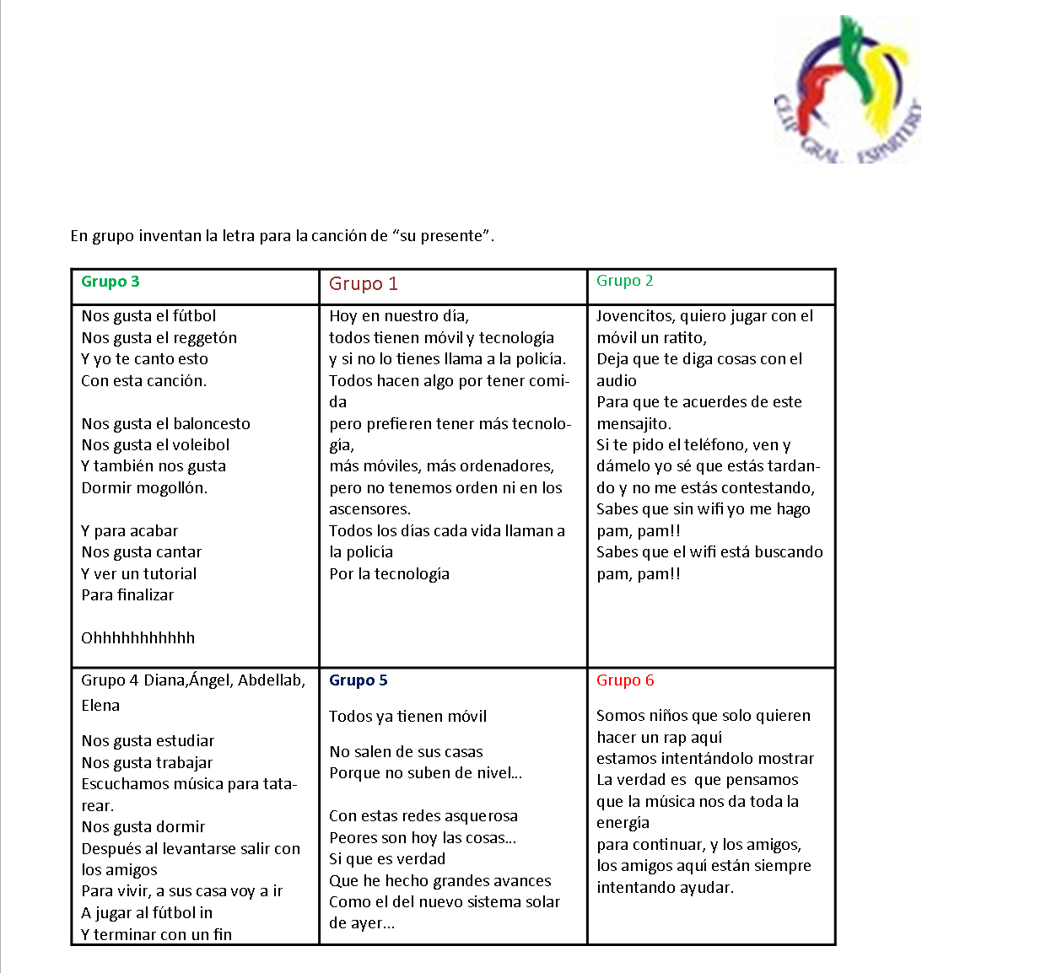
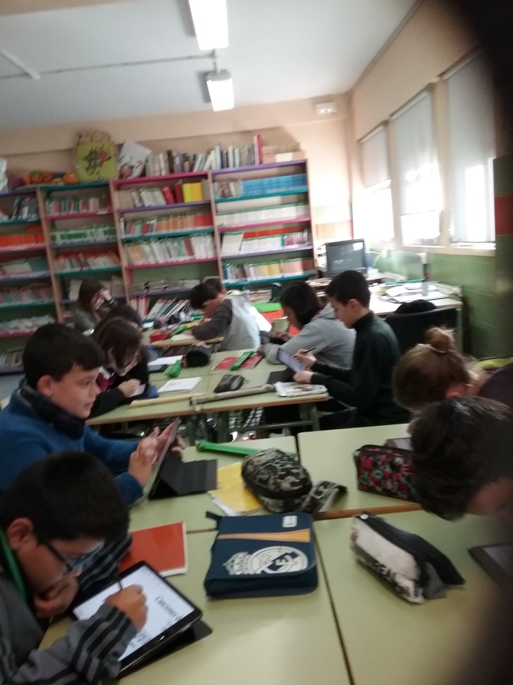
Canciones de: “Nuestro presente”
Creamos nuestras letras

Slide 2
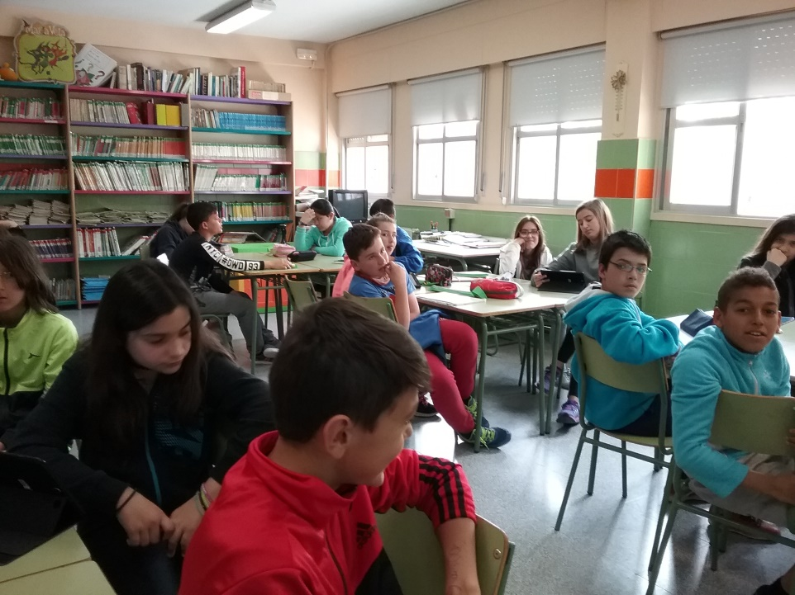
Las unificamos

Slide 3
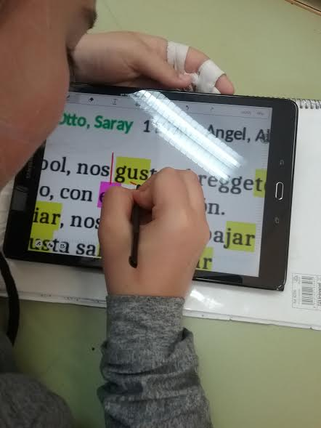
Buscando el compás

Slide 4
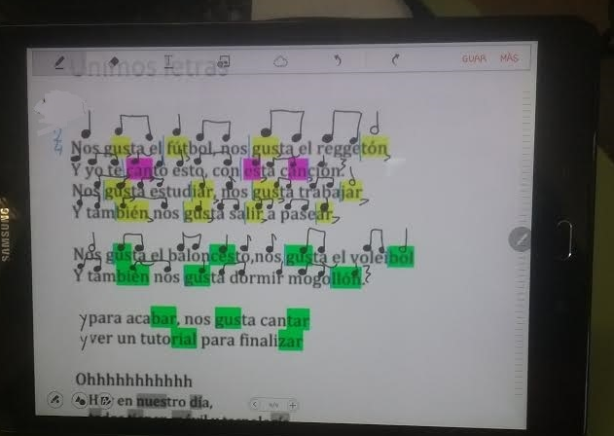
Componemos: Creamos el ritmo

Slide 5
Componemos: Creamos la música

Slide 6
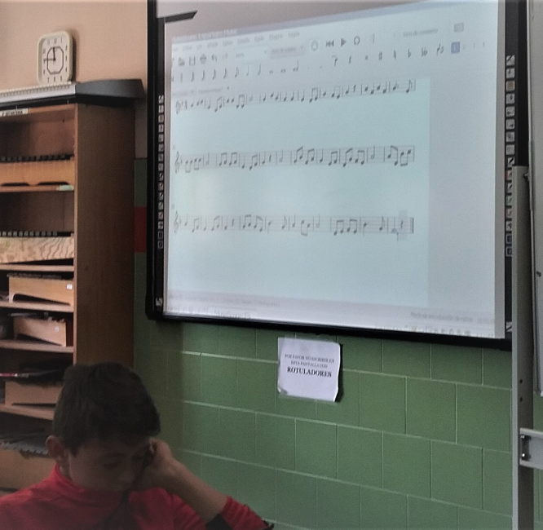
Nuestra composición.

